Slide 1

Pimp ma Fonction
def decorator(func):
def wrapper():
return func()
return wrapper
une introduction aux décorateurs avec Python

Slide 2

Courte présentation
Michaël Lévesque-Dion
1ère année au baccalauréat en info
Auparavant baccalauréat en psychologie
CS Games
Mon chat

Slide 3
Pourquoi Python?

Slide 4
Plan de la rencontre
Théorie
Connaissances préalables
Décorateurs
Pratique
Défis de programmation
Points pour les CS Games!

Slide 5
Objectifs de la rencontre
Comprendre ce qu’est un décorateur
Être capable d’utiliser un décorateur écrit par quelqu’un d’autre
Être capable d’écrire vos propres décorateurs

Slide 6

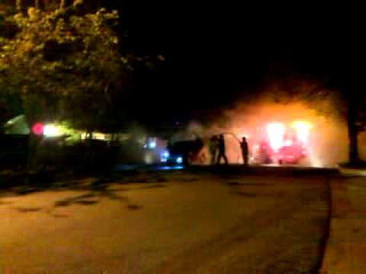
Although the cars were visually pimped, the insides were seemingly given far less attention.
Sometimes additions to the cars were just for the show and would be taken out of the vehicle immediately after filming.
Although probably expected, those reveal shots of excitement were staged.
And often additions -- such as the famous backseat TV screens -- simply wouldn't work.
A suggestion to another contestant: dump his girlfriend for the half-hour show because the premise was becoming a "playa" through the pimped ride.

Slide 7


Slide 8
Don’t Repeat Yourself
Mise en situation : il faudrait « ajouter » un bout de code à plusieurs fonctions pour modifier leur comportement.
Option 1 (triste) : copier/coller le code dans/autour de chacune des fonctions
Option 2 (pimp) : coder un décorateur et l’appliquer aux fonctions
Beaucoup plus facile de modifier le code par la suite (extensibilité)
Beaucoup plus facile d’enlever la modification par la suite (réversibilité)

Slide 9
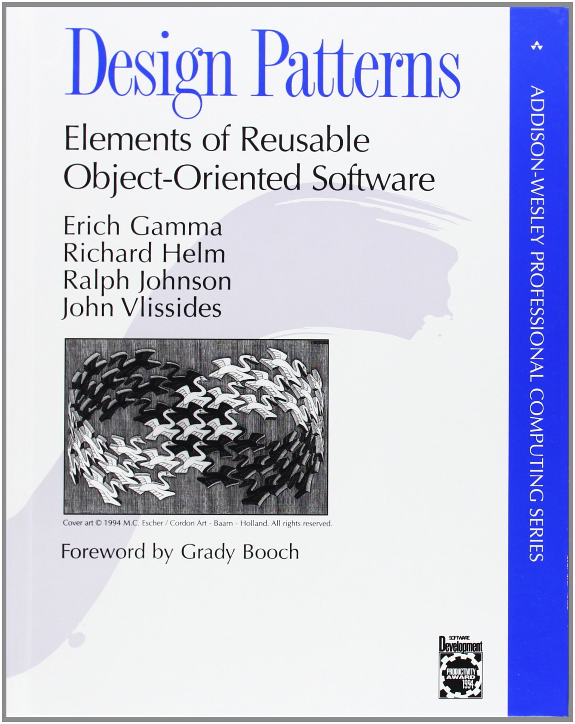
Idée similaire, mais pas la même chose

Slide 10
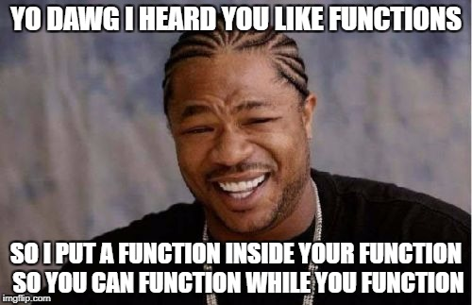
Définition

Slide 11
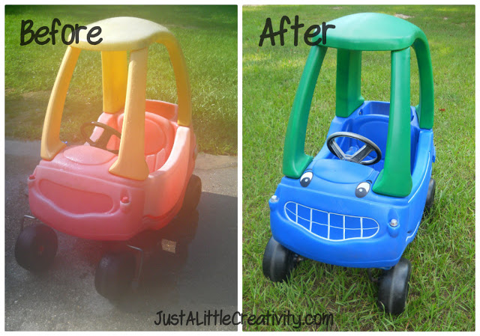
Une fonction qui « pimpe » une fonction
Prend une fonction en entrée
« Pimpe » la fonction
Retourne la fonction pimpée

Slide 12

Tous ces noms, ce ne sont que des noms
print, sum = sum, print
sum(print([1, 2, 3]))
Quel est le résultat?
6

Slide 13
Même principe…
from os import chdir as cd

Slide 14
Une fonction est un objet avec une méthode "__call__"
func() est équivalent à func.__call__()
class Greeter:
def __call__(self):
return "Bonjour"
print(Greeter()())
Bonjour

Slide 15
Exemple pour les diapos suivantes
def return_one():
"""Retourne 1"""
return 1

Slide 16
Décorateur identité
def identity(func):
return func
return_one = identity(return_one)
print(return_one())
1

Slide 17

Gros progrès!
identity

Slide 18
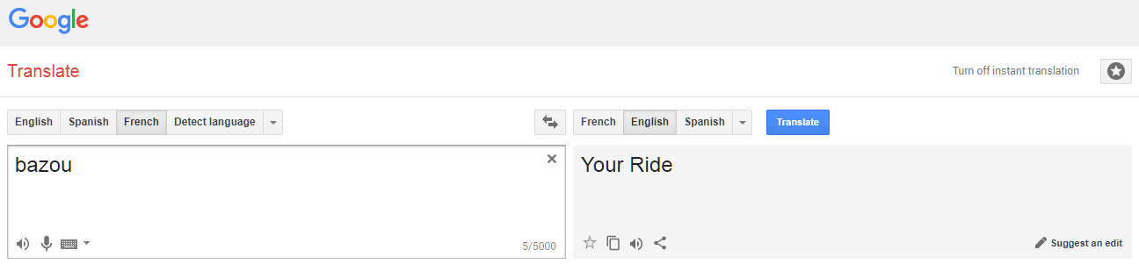
Anecdote

Slide 19
Sucre syntaxique
return_one = identity(return_one)
est équivalent à …
@identity
def return_one:
…

Slide 20
Décorateur identité ++
def identity(func):
def wrapper():
return func()
return wrapper
return_one = identity(return_one)
print(return_one())
1

Slide 21
Concept de clôture
def identity(func):
a = 1
def wrapper():
return a
return wrapper
identity(return_one)()
1

Slide 22
Décorateur identité ++
def identity(func):
def wrapper():
return func()
return wrapper
return_one = identity(return_one)
print(return_one())
1

Slide 23
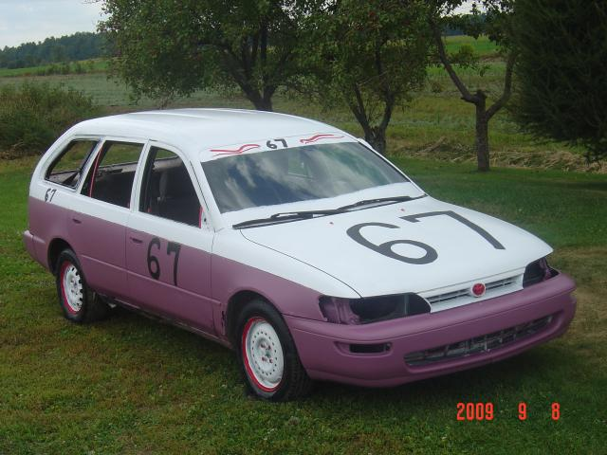
Problème potentiel…
identity

Slide 24
print(return_one.__name__) return_one
print(return_one.__doc__)
Retourne 1
return_one = identity(return_one)
print(return_one.__name__)
wrapper
print(return_one.__doc__)
None

Slide 25
Solution? Un décorateur, bien sûr!
from functools import wraps
def identity(func):
@wraps(func)
def wrapper():
return func()
return wrapper

Slide 26
Et si notre fonction a des arguments?
def identity(func):
def wrapper(*args, **kwargs):
return func(*args, **kwargs)
return wrapper

Slide 27
*args et **kwargs
Permettent de passer un nombre d’arguments variable à une fonction
Les arguments capturés par « args » sont stockés dans un tuple
Les arguments capturés par « kwargs » sont stockés dans un dictionnaire

Slide 28
*args
def arg_sum(*numbers):
return sum(numbers)
print(var_sum(1, 2, 3, 4)) → 10
nums = [1, 2, 3, 4]
print(var_sum(*nums)) → 10
Les args passés dans « * » ont été stockés dans un tuple appelé « numbers ».

Slide 29
**kwargs
def print_dict(**dictionary):
for key, value in dictionary.items():
print("{}: {}".format(word, def))
Les kwargs passés dans « ** » seront stockés dans un dictionnaire appelé « dictionary ». On peut passer des kwargs arbitraires tels que a = 1, b = 2, etc. Similairement, on peut « unpacker » un dictionnaire dans une fonction qui prend des kwargs avec **.

Slide 30
Exemple : print
words = ["Chien", "Chat", "Souris"]
options = {"sep": "$", "end": "%"}
print(*words, **options)
print("Chien", "Chat", "Souris", {"sep": "$", "end": "%"})
Chien$Chat$Souris%

Slide 31
from functools import wraps
import time
def clock(func):
@wraps(func)
def wrapper(*args, **kwargs):
start = time.time()
result = func(*args, **kwargs)
runtime = time.time() - start
print("{} ran in {}".format(func.__name__, runtime)
return result
return wrapper
Évidemment, on pourrait aussi imprimer les arguments, ou écrire le résultat dans un fichier.

Slide 32
Plus d’un décorateur à la fois?
@dec1
@dec2
def f():
return None
f = dec1(dec2(f))

Slide 33
Et si on veut que notre décorateur prenne des arguments?
@identity()
def return_one:
…
TypeError: identity() missing 1 required positional argument: 'func'
def identity(func):
def wrapper(*args, **kwargs):
return func(*args, **kwargs)
return wrapper

Slide 34
Donc on ne peut pas faire ça :
def validate_output(func, type):
def wrapper(*args, **kwargs):
result = func(*args, **kwargs)
if not isinstance(result, type):
raise TypeError
return result
return wrapper

Slide 35
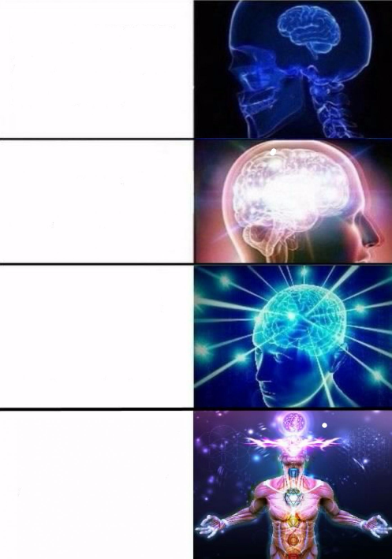
Solution?
Copier coller du code
Écrire une fonction
Écrire une fonction qui retourne une fonction
Écrire une fonction qui retourne une fonction qui retourne une fonction

Slide 36
Une fonction qui retourne un décorateur
def log_calls_to_file(file):
def decorator(func):
def wrapper(arg):
result = func(arg)
with open(file, ‘w’) as fh:
fh.write(str(result) + "\n")
return result
return wrapper
return decorator

Slide 37
Exemple
@log_calls_to_file("log.txt")
def square(x):
return x**2

Slide 38
@log_calls_to_file("log.txt")
def square(x):
return x**2
@decorator
def square(x):
return x**2
Python appelle log_calls_to_file avec l’argument "log.txt". L’argument est sauvegardé dans la clôture, sous le nom "file". La fonction decorator prend la place de log_calls_to_file.
def log_calls_to_file(file):
(…)
return decorator

Slide 39
@decorator
def square(x):
return x**2
Python appelle decorator avec la fonction square comme argument. La fonction "wrapper" prend la place de square.
file = "log.txt"
def decorator(func):
(…)
return wrapper

Slide 40
square(2)
(écriture du fichier)
4
Maintenant, lorsqu’on appelle la fonction "square", on appelle en fait la fonction "wrapper", qui elle appelle square. On obtient notre résultat comme avant, et l’appel est loggé dans "log.txt".
file = "log.txt"
func = square
def wrapper(arg):
result = func(arg)
with open(file, ‘w’) as fh: fh.write(str(result) + "\n")
return result

Slide 41
On aurait aussi pu faire ça :
def log_calls_to_file(func, file):
def wrapper(arg):
result = func(arg)
with open(file, ‘w’) as fh:
fh.write(str(result) + "\n")
return result
return wrapper

Slide 42
Décorateurs dans la librairie standard
@staticmethod, @classmethod
@property
@functools.lru_cache
@functools.singledispatch
@contextlib.contextmanager
@functools.wraps
asyncio (avec son propre sucre syntaxique)

Slide 43
Frameworks qui comportent des décorateurs
Flask
Django
Cherrypy
pytest
unittest

Slide 44
Bon à savoir (Google it)
Il est possible de décorer une classe pour lui ajouter des méthodes (alternative aux métaclasses)
Il est possible d’appliquer un décorateur à toutes les fonctions dans une classe en 1 seule ligne
Il est aussi possible d’appliquer un décorateur à toutes les fonctions dans un module en quelques lignes (sans aller le mettre soi-même directement sur chaque fonction)

Slide 45
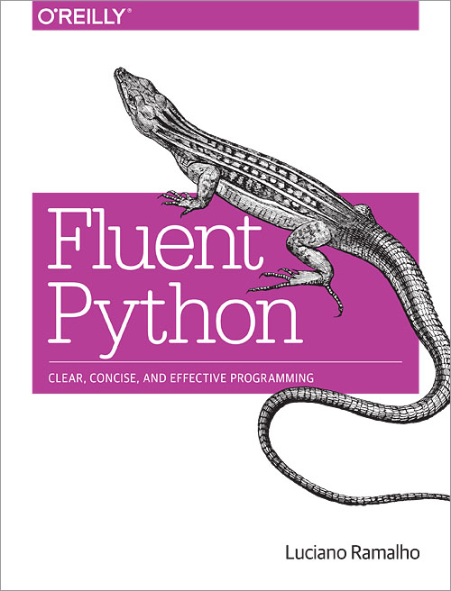
Références
Excellent livre pour dépasser le stade de « débutant » en Python
Chapitre sur les décorateurs

Slide 46
Références (suite)
https://www.codementor.io/sheena/introduction-to-decorators-du107vo5c
https://www.codementor.io/sheena/advanced-use-python-decorators-class-function-du107nxsv
https://www.blog.pythonlibrary.org/2017/07/18/python-all-about-decorators/
https://www.codeschool.com/blog/2016/05/12/a-guide-to-python-decorators/
http://python-3-patterns-idioms-test.readthedocs.io/en/latest/PythonDecorators.html

Slide 47
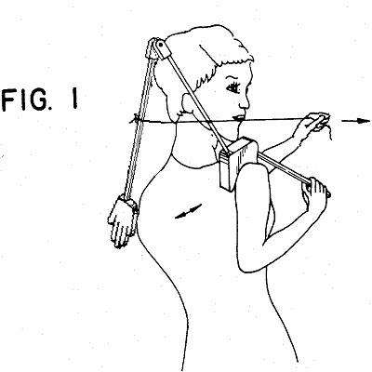
Bien joué!

Slide 48

Maintenant, au travail!
C’est ici que le réel apprentissage commence
Challenges de programmation sur Codewars
Faites-vous un compte maintenant!

Slide 49
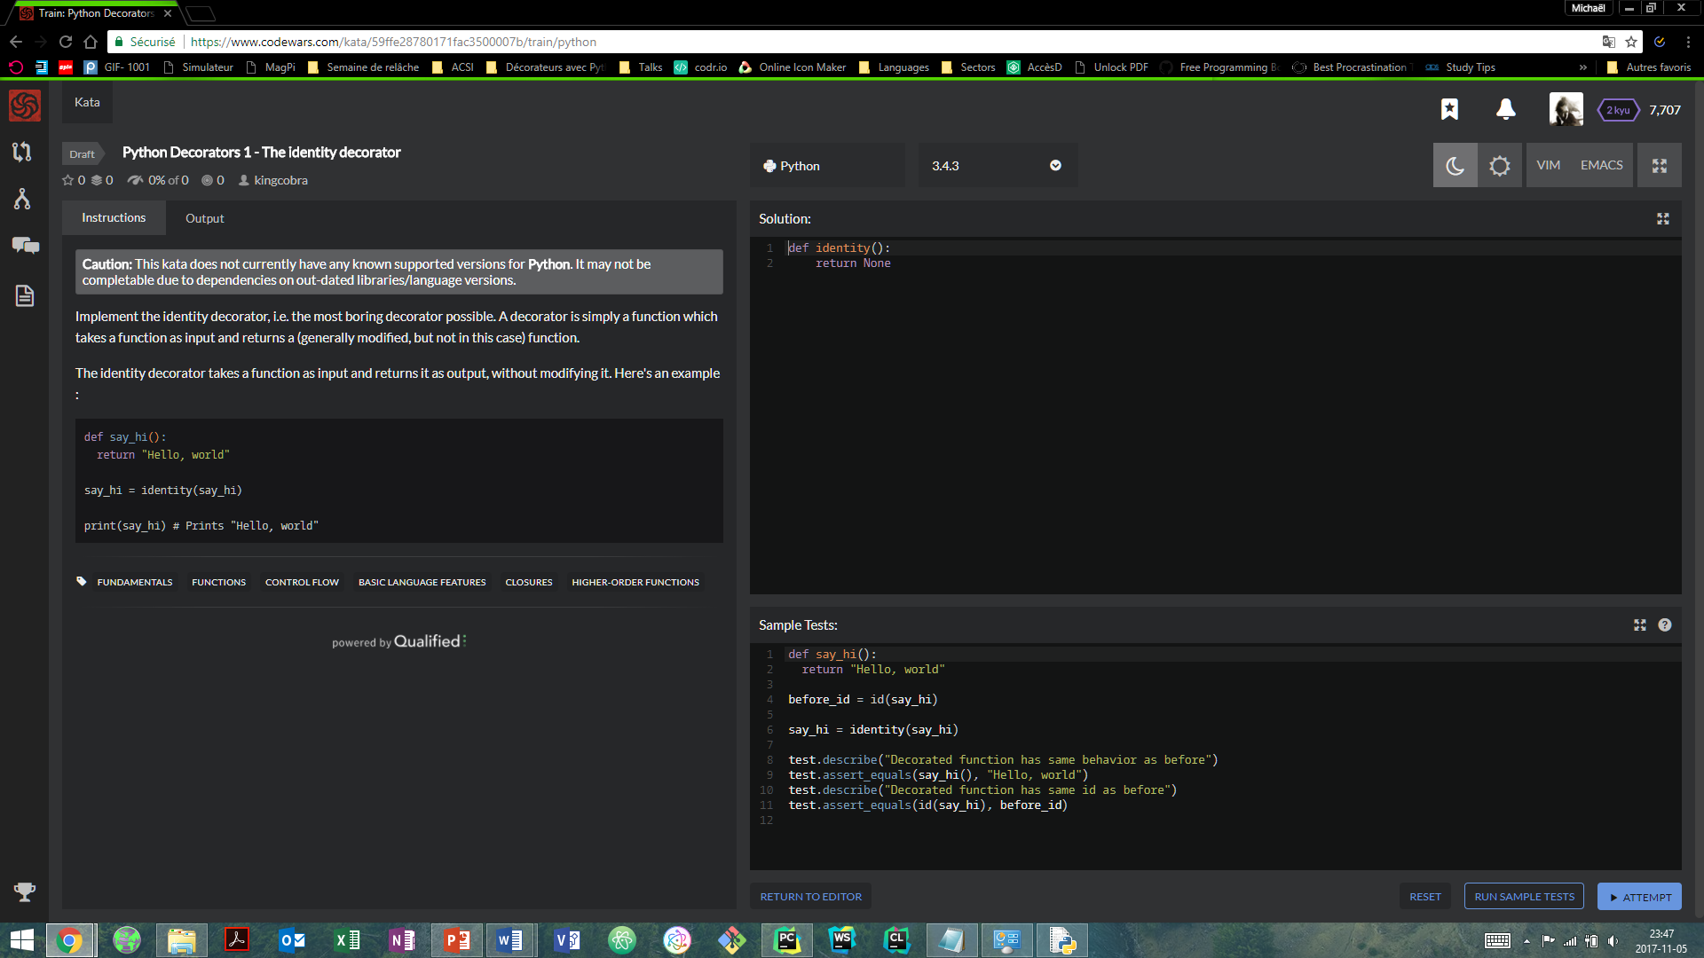
Description du challenge
Entrez votre code ici
Tests donnés en exemple
Testez votre solution

Slide 50
Si vous avez de la difficulté…
Je suis là pour vous aider ☺

